Slide 1

个人汇报
VideoPlayer
答辩学生：陈洪梅

Slide 2




个人任务分工
01
个人中心
03
登录注册
个人中心界面的实现，历史记录功能的实现以及各个页面的跳转
注册登录界面、功能的实现，以及数据库表的创建
02
个性化设置
04
其他实现
修改头像、修改密码、修改昵称的实现
GitHub的建立，协助同组其他成员搭建GitHub，以及协助视频编解码的实现

Slide 3

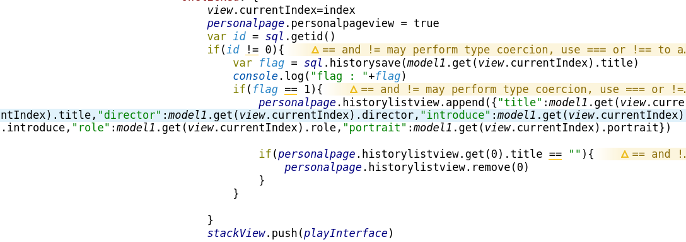
项目重难点
历史记录

Slide 4
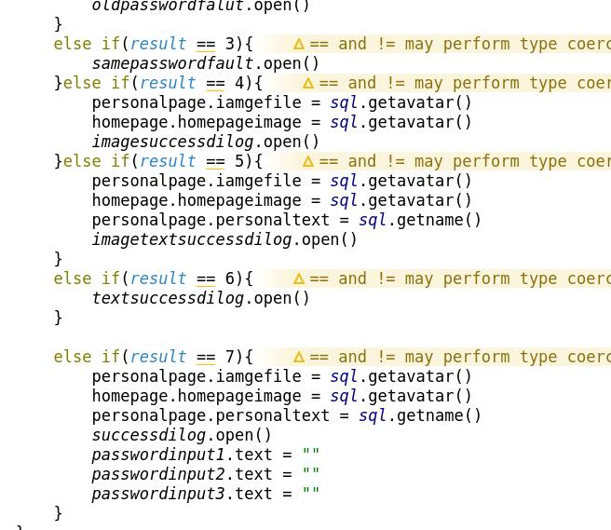
项目重难点
用户修改头像

Slide 5
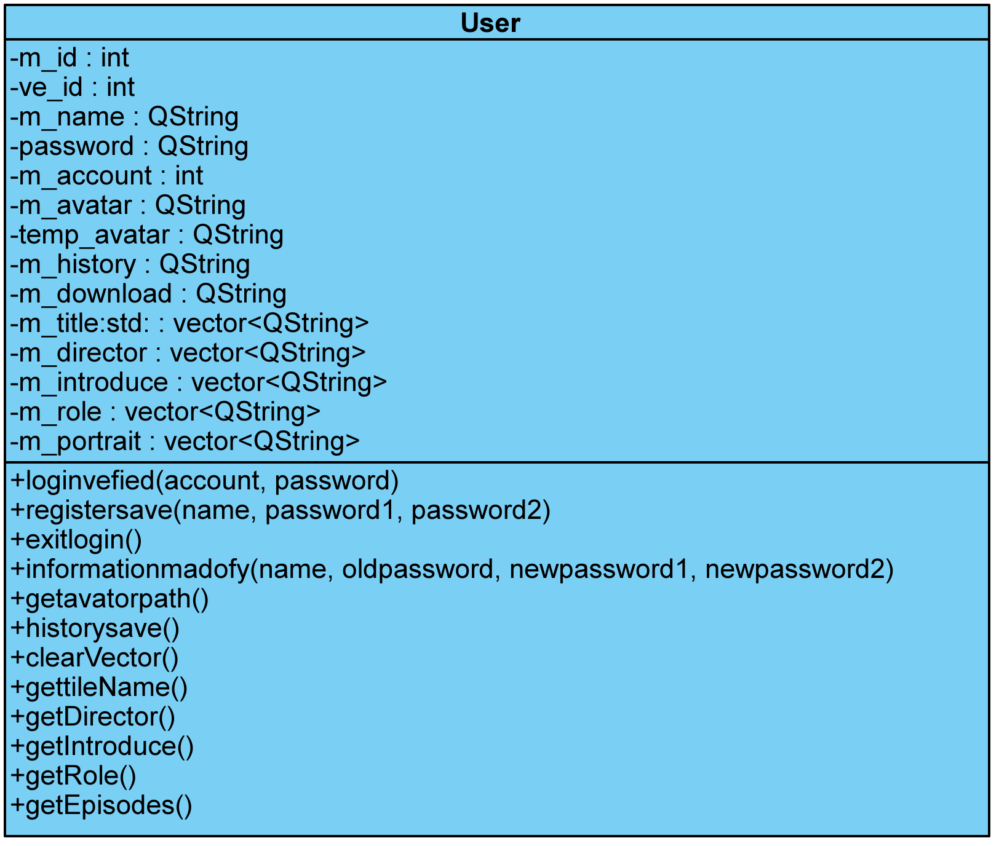
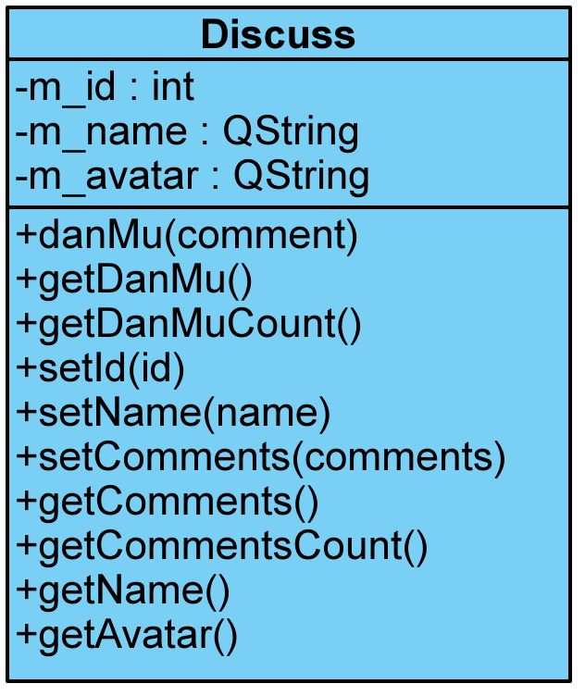
项目重难点
所实现类的类图

Slide 6
个人心得

Slide 7






取得成绩
取得的成绩方面A
从对数据库的不了解，到对数据库的熟练使用，从对qml界面的不熟悉，到对qml各个控件的灵活使用
取得的成绩方面B
GitHub使用方法的进一步加深。更加深层次的理解了面向对象建模过程以及团队合作的重要性
取得的成绩方面C
对视频编码解码的了解，以及对网络编程的简单实现

Slide 8
存在的不足
存在不足A
存在不足B
存在不足C
视频编码界面的过程也只是片面的理解，经过代码的编写和网上视频的观看学习也没有达到良好的效果
对网络编程没有达到熟练的使用，并且只知道一些简单的编码实现
疫情下，团队不能很好的沟通与协作，导致项目的实现远远达不到预期的效果

Slide 9
THANKS
谢谢观看

